Slide 1


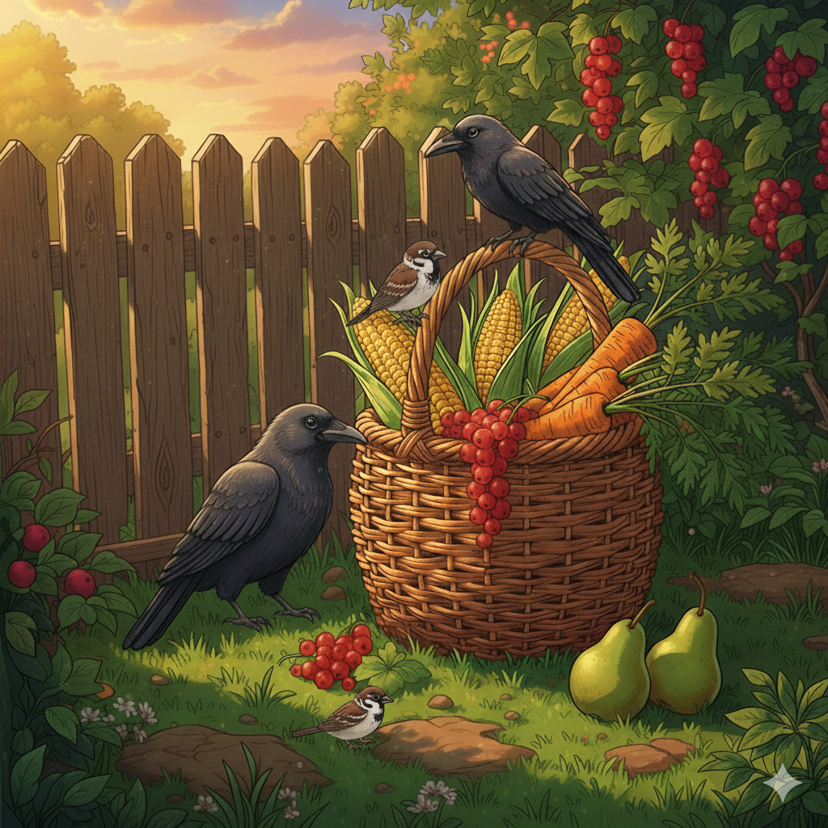

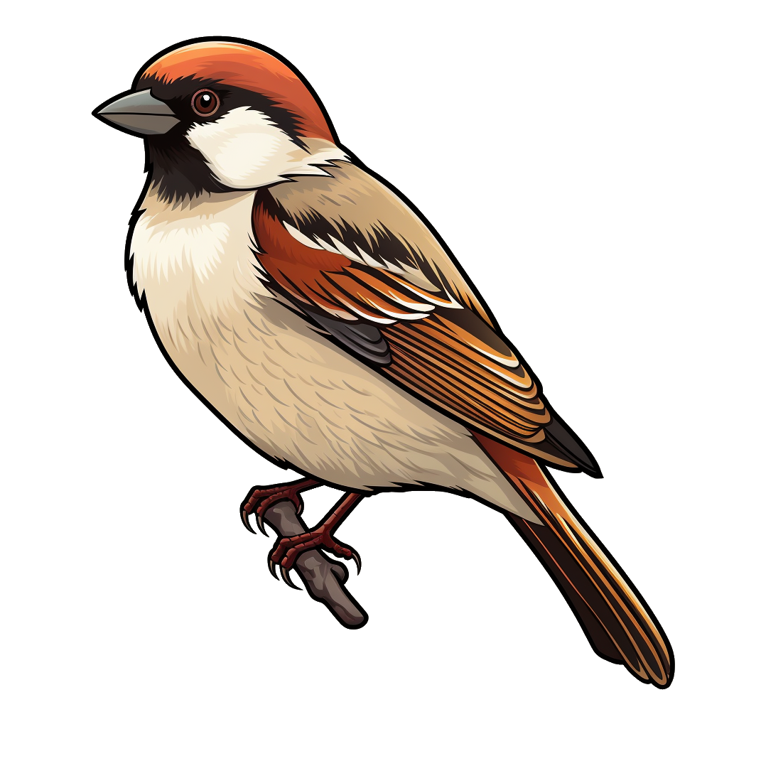
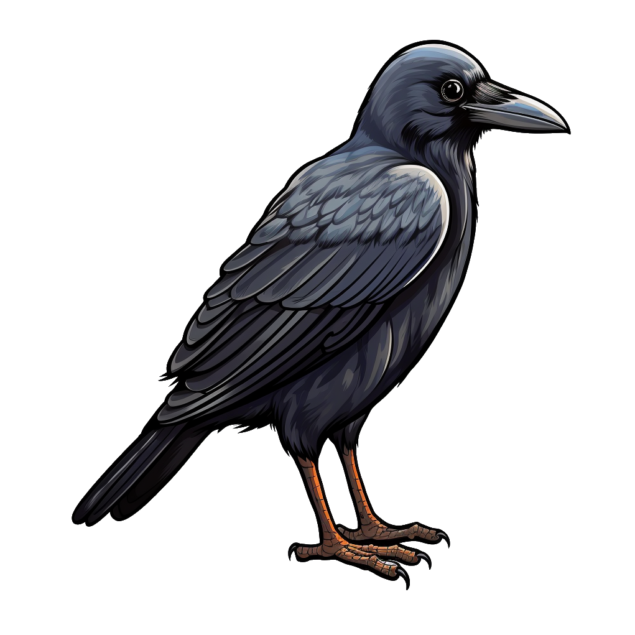

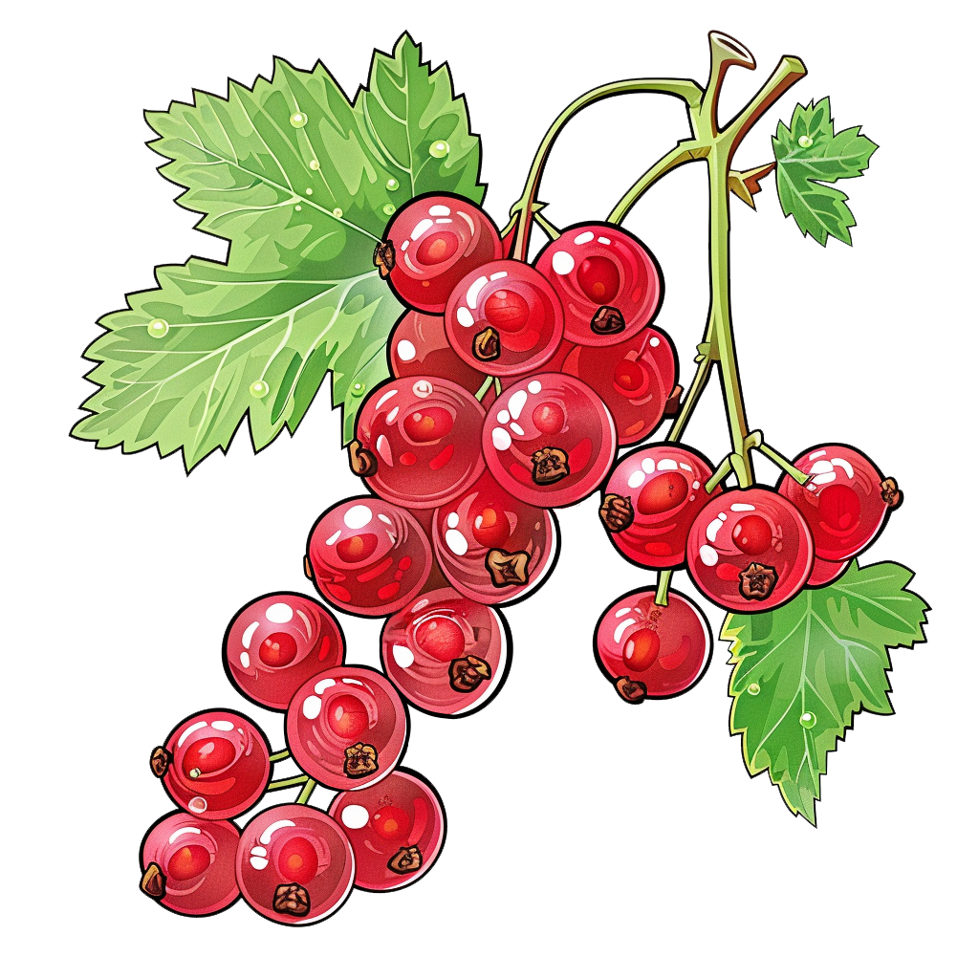
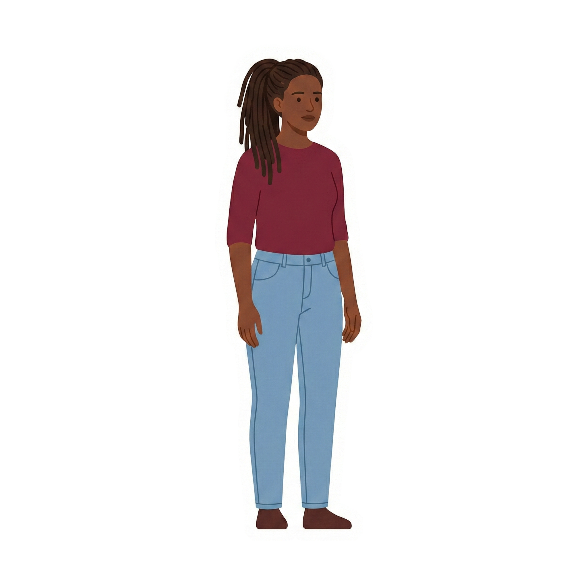


КЛУ ПОД ВО РО КА НА
ГО ЛАН КО РО ДО БЕЦЬ
СМО КРО ФУТ РО ДИ БОЛ НА
У кошику лежить кукурудза, смородина та морква.
Ворона тримає у дзьобі смородину.
На картинці дві ворони та два горобця.
На кошику сидить ворона.
Біля паркану росте аґрус.
Горобчик дзьобає грушу.
Ворона сидить на паркані.
Біля паркану стоїть кошик.

